Slide 1
Где живет божья коровка?
Катя Гурцкая, 1 Б

Slide 2
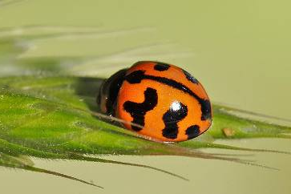
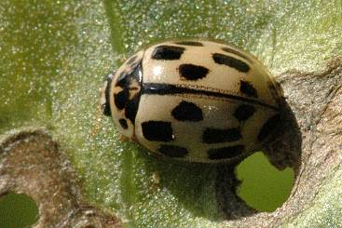
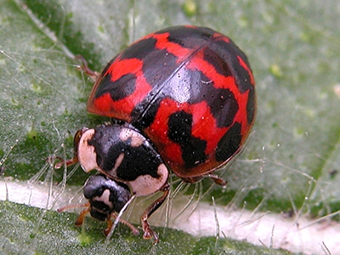
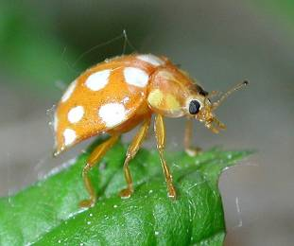
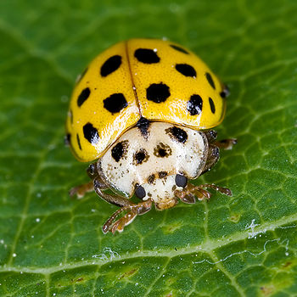
Божья коровка – насекомое, которое распространено по всему земному шару.
Известно более 4 000 видов божьих коровок.
Божьи коровки совсем не обязательно бывают алыми,
а точки не обязательно черными, и вообще точек может не быть, могут быть полосы, пятна и даже запятые.

Slide 3
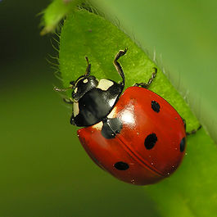
В России чаще встречаются божьи коровки с выпуклым овальным телом, ярко-красной спинкой,
украшенной 7 черными точками.
Такая окраска называется
предостерегающей.
Птицы знают,
что насекомое с такой
окраской несъедобное.
У божьей коровки есть маленькие крылышки, а под ними жесткие полупрозрачные подкрылья.
Божья коровка умеет ловко ползать по стебелькам трав, а может и летать на большие расстояния.

Slide 4
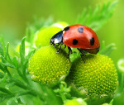
Почему божья коровка получила такое название?
Происхождение названия «коровка», скорее всего, связано с особенностью жучка: он может давать молоко, причем не обычное, а рыжее!
Такая жидкость выделяется
в случае опасности из лапок.
Молочко очень неприятно на вкус
а в больших дозах даже
СМЕРТЕЛЬНО! для хищников,
желающих съесть коровку.

Slide 5
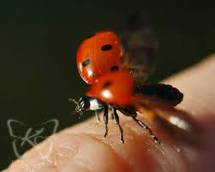
По древним поверьям, коровка напрямую связана с Богом, живет она на небе и лишь изредка спускается на землю.
В древней Руси к божьей коровке обращались с вопросом о предстоящей погоде.
Если она улетала с ладони – это означало хорошую погоду, а если нет, то - ненастье.

Slide 6
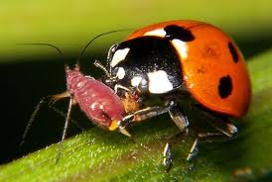
Божья коровка и человек
Божья коровка не только красивая и ею любят любоваться люди, она еще и полезна для человека!
Божья коровка поедает тлю, которая наносит вред растениям.

Slide 7
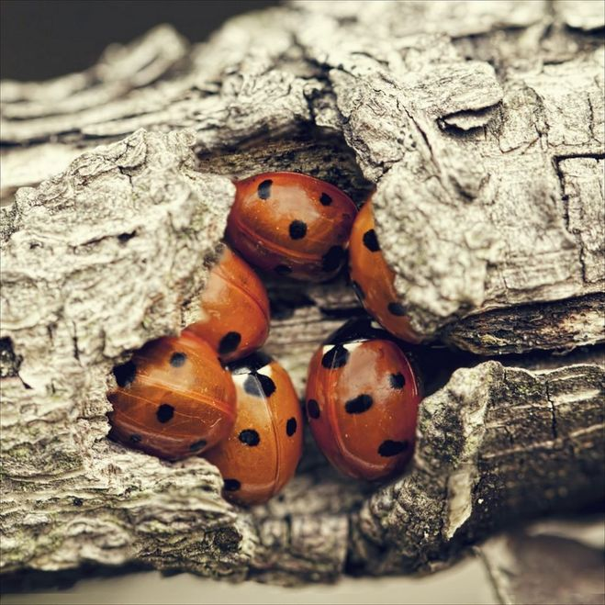
Сколько времени живет божья коровка?
Живут божьи коровки от 2 месяцев до 1 года, зимой же они впадают в спячку.
Зимует божья коровка в трещинах
под корой, под камнями,
в опавших листьях на опушках леса.
На зиму жучки собираются в
большие группы.

Slide 8
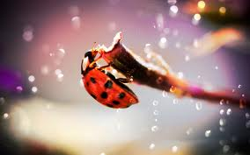
Божьи коровки уже с первых весенних солнечных дней перелетают с места на место, садятся на руки, одежду, затем снова взлетают.
В течение всего лета божьих коровок можно встретить всюду - в лесу, в саду, в поле, в парке. Живут они и на улицах больших городов, залетают в квартиры.
Их просто невозможно не заметить, ведь они такие яркие, что сразу улучшается настроение!

Slide 9
Спасибо за внимание!

